Slide 1
Machine Learning pour l’urbanisme
"Comment construire les concepts métiers pour SmartPLU ?"
@MarcLeobet
Direction de la recherche et de l’innovation
Un projet DHUP/DRI

Slide 2
Avant-propos
Le pourquoi ? A qui et à quoi cela peut-il servir sont décrit dans la présentation générale de SmartPLU, ici :
https://github.com/SmartPLU/root/blob/PoCSmartPLU/Pr%C3%A9sentation%20PoC%20SmartPLU.pdf

Slide 3
L’objectif de SmartPLU
SmartPLU vise à extraire des règlements des PLU les prescriptions
sous forme de liste de règles
applicables à une parcelle spécifique
Pour cela, les règles telles que rédigées dans les PDF doivent être traduites sous la forme de règles génériques (concepts)
Puis associées à un code informatique (label).

Slide 4
Comment ?
Pour démarrer, nous avons commencé à sélectionner manuellement les mots importants pour le projet dans les 3 PLU du jeu test ;
Avec les experts de services techniques (DDT et collectivités), il s'agit de :
Contrôler notre production (oublis, erreurs, sélections inutiles)
Contrôler les tris opérés (types/sous-types, synonymes)
Clarifier les rattachements à des règles génériques.

Slide 5
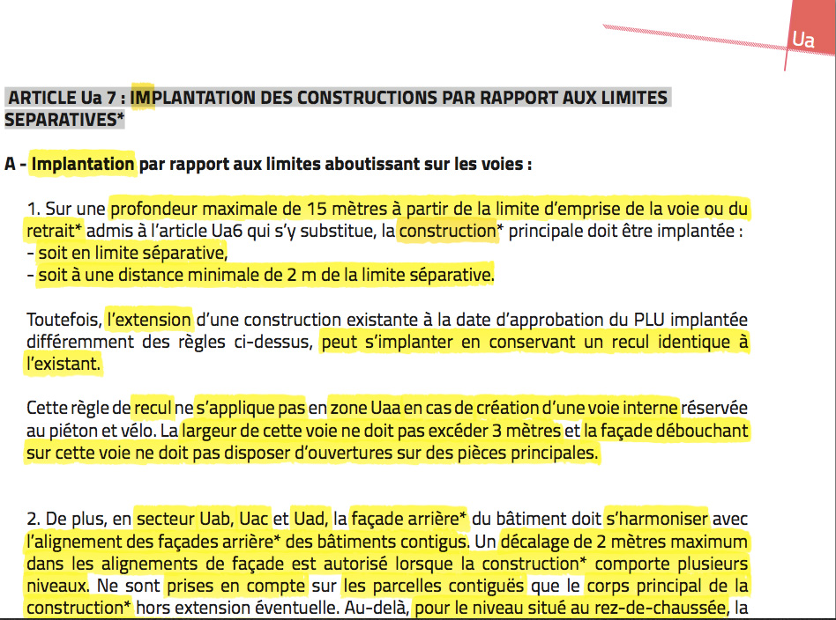
Concrètement?
Exemple : PLU de Lorient, articles applicables aux zones Ua

Slide 6
Catalogue des concepts métiers
Les mots liés à une prescription sur la forme des constructions sont ainsi répertoriés à la main,
Puis réunis manuellement par catégories, sous-catégories, synonymes
Dans un logiciel ad hoc
  Son nom : Protégé, de l’université de Stanford.

Slide 7
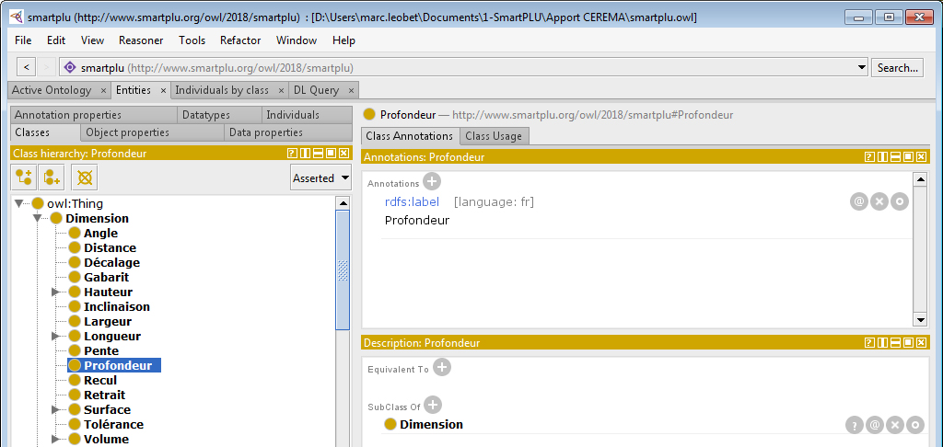
Catalogue des concepts métiers
La profondeur, la distance, le retrait etc. sont des sous-catégories de Dimension

Slide 8
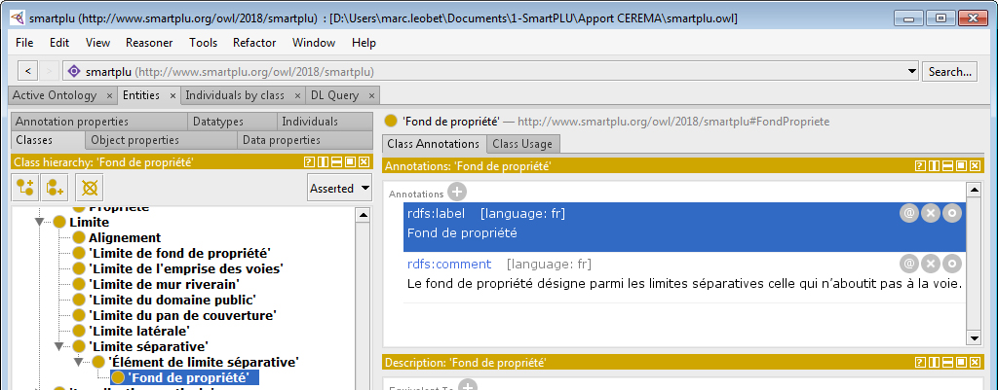
Catalogue des concepts métiers
« fonds de propriété » est un sous-type de « Elément de limite », sous-type de « limite séparative », sous-type de « limite »

Slide 9
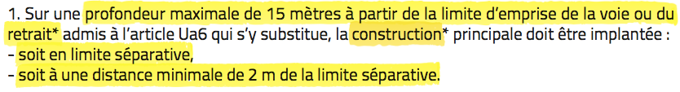
Application à une prescription

Slide 10
La mise en graphe des concepts métier
Les mots -clés du paragraphe sont reliés entre eux par des verbes ;
l’ensemble dessine un graphe ;
De proche en proche, on arrive à modéliser les relations
  Entre les prescriptions de dimension et les différentes limites

Slide 11
Une partie du graphe :

Slide 12
Une partie du graphe :

Slide 13

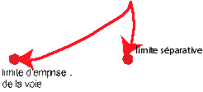
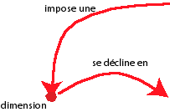
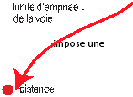
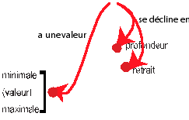
La prescription pourrait se voir ainsi
La prescription est un chemin qui parcourt le graphe.
Par exemple, celle de la planche 9 décrit celui-ci :

Slide 14
Conclusion
Ce qui est attendu des experts :
  Contrôler la qualité du premier catalogue des concepts métier ;
  Aider au tri des mots-clés et à leur classement (relation type/sous-types, synonymie...)
  Expliquer quels sont les points compliqués et faciles dans les processus d’application des PLU ;
  Définir les priorités de traitement en fonction de leur expérience.
  Puis, dans un second temps, contrôler la qualité de la production livrée par les algorithmes.

